Slide 1
Visual Studio Code
Echipa: Sava Camelia, Hausi Catalin
Specializarea Informatica, anul 3

Slide 2
Extensie Google Chrome
Extensia stocheaza preturile unui produs de pe mai multe site-uri, astfel ca utilizatorul poate sa compare preturile si sa comande produsul de pe site-ul unde produsul e cel mai rentabil.
Extensia retine datele la care a fost accesat produsul si realizeaza un grafic care prezinta un istoric al preturilor. Astfel, utilizatorul poate sa vada daca pretul produsului a scazut/crescut in ultimele luni.

Slide 3
Extensie Google Chrome
Proiectul e scris in 3 limbaje de programare: JavaScript, Python, PHP.
Componente principale: extensie browser, API-backend, interfata administrator
IDE-uri folosite: Visual Studio Code, PHP Storm

Slide 4
Ce este Visual Studio Code?
IDE free, open-source, realizat de Microsoft pentru Windows, Linux, macOS
este scris in limbajele de programare: JavaScript, HyperText Markup Language, Java, Cascading Style Sheets, TypeScript

Slide 5
Instalare si configurare
Visual Studio Code poate fi descarcat si instalat de la link-ul urmator: https://code.visualstudio.com/
Acesta suporta toate sistemele de operare
Instalarea este asemanatoare cu cea a altor soft-uri
In timpul instalarii se pot selecta optiuni utile precum crearea unui shortcut, optiunea de a deschide foldere direct in IDE, etc.

Slide 6
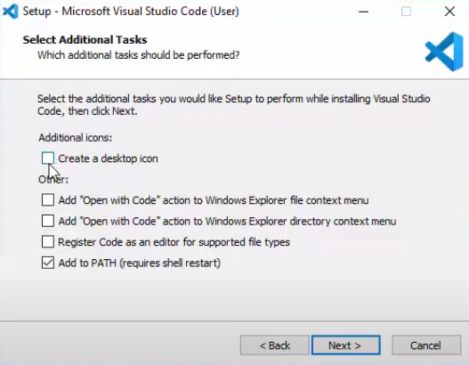
Instalare si configurare

Slide 7
Functionalitati disponibile
Suport pentru depanare
Evidentierea sintaxei
Intellisense
Git incorporat
Terminal accesibil din IDE
Debugging (breakpoint)
Instalare extensii (se adauga noi functionalitati codului)

Slide 8
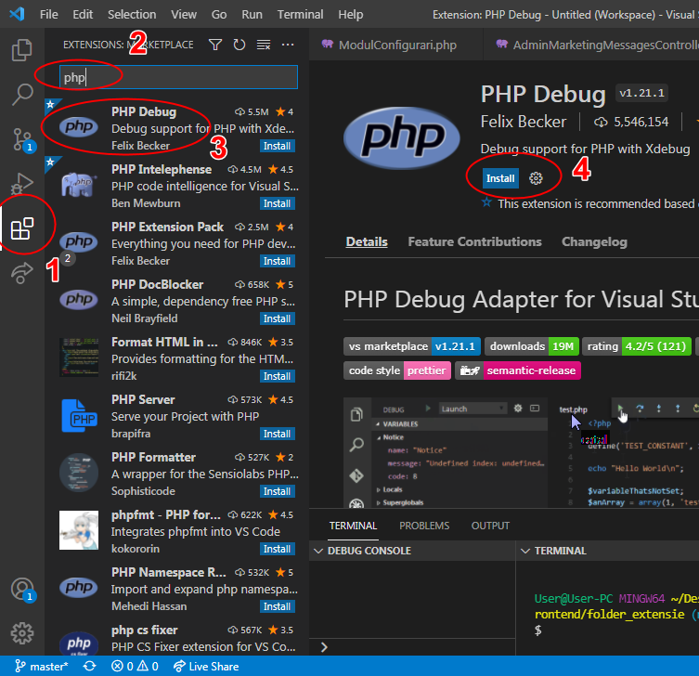
Instalare extensii
Click Extensions
La sectiunea “Search” se introduce numele extensiei
Se alege extensia din lista
Click Install

Slide 9
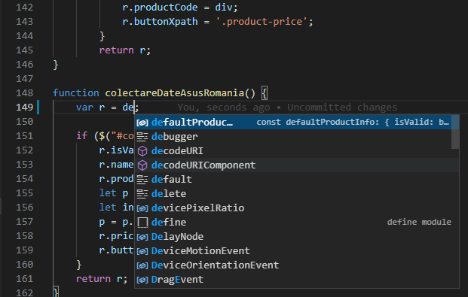
Intellisense
Intellisense reprezinta completarea inteligentă a codului in functie de context
Visual Studio Code are capabilitatea de a completa inteligent codul
La inceperea tastarii unui cuvant apare o lista cu sugestii. Elementul dorit se poate selecta cu ajutorul sagetilor si a tastei Enter.

Slide 10
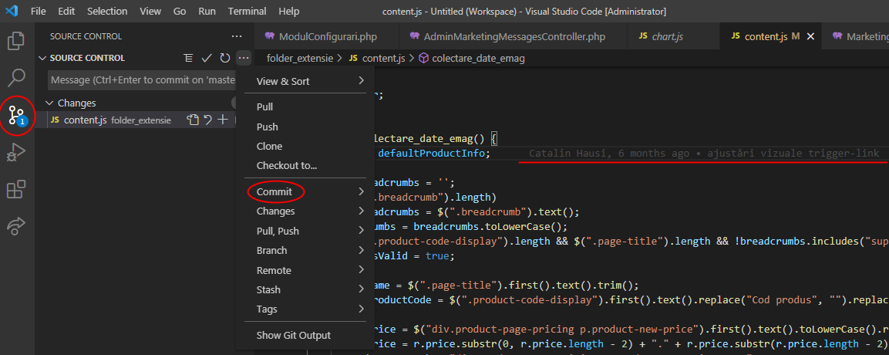
Facilitati GIT
Visual Studio Code are incorporate toate facilitatile Git comune (Commit, Pull, Push, Sync, etc.)
Fiecare linie de cod e insotita de numele, data si comentariul ultimului commit in care a fost editata

Slide 11
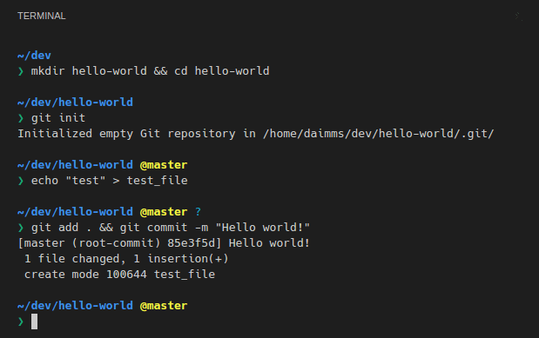
Terminal
Visual Studio Code include un terminal integrat complet
Oferă integrare cu editorul pentru a suporta funcții precum link-uri și detectarea erorilor.
Pentru a deschide terminalul: Utilizați comanda rapidă de la tastatură Ctrl+` cu caracterul backtick sau comanda din meniu View> Terminal.

Slide 12
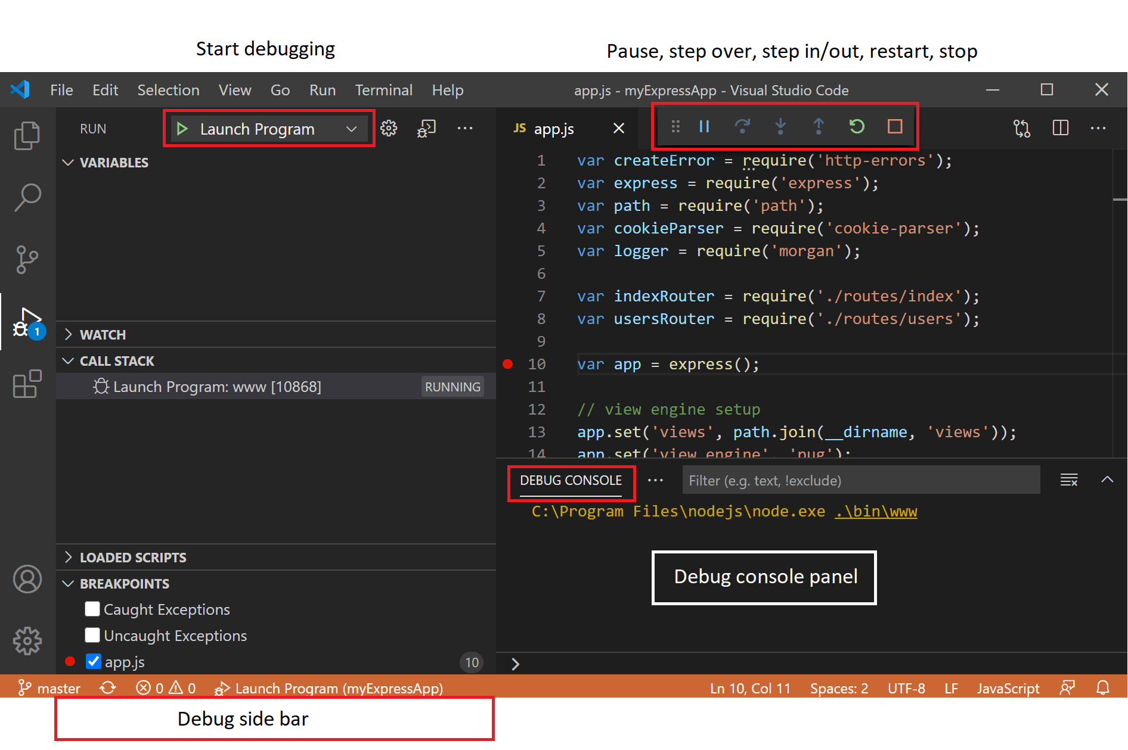
Debugging
Una din caracteristicile principale ale Visual Studio Code este suportul pentru debugging
Debugger-ul incorporat faciliteaza editarea, compilarea si depanarea

Slide 13
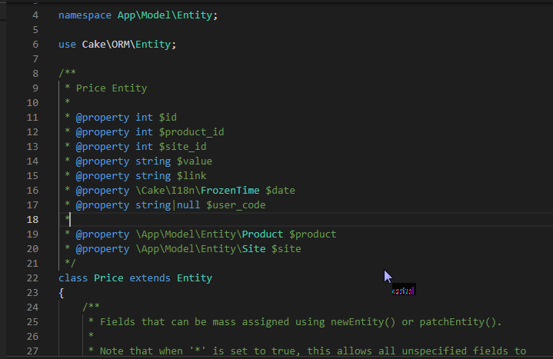
Docstring
Visual Studio Code contine functionalitati standard de documentare a codului folosind comentarii. Acestea pot fi extinse prin instalarea diverselor extensii specifice limbajului.
Documentarea codului faciliteaza colaborarea intre dezvoltatori si imbunatateste functionalitatile de autocompletare.

Slide 14
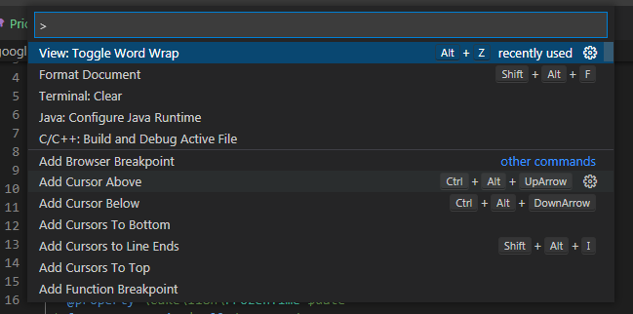
Command Palette (CTRL+SHIFT+P)
Command Palette e o functie unica a Visual Studio Code care permite accesul la toate functionalitatile IDE-ului
Exemple:
Cautarea unui fisier in proiectul curent, dar si in altele
Formatarea liniilor de cod
Modificarea setarilor
Crearea fisierelor etc.

Slide 15
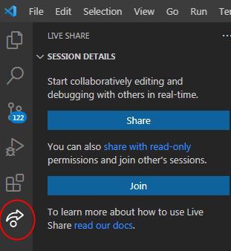
Live Share
Live Share vă permite să colaborați rapid cu un prieten, un coleg de clasă sau un profesor pe același cod, fără a fi nevoie să sincronizați codul sau să configurați aceleași instrumente de dezvoltare, setări sau mediu.
Live Share e asemanator cu Screen Share-ul clasic.
Mai multe persoane pot edita in acelasi timp, acelasi fisier.

Slide 16
Intrebari recapitulative
Ce este intellisense?
Care sunt beneficiile documentarii codului?
Care este combinatia de taste care deschide Command Palette?
Mentionati o modalitate de a deschide terminalul integrat.
Ce informatii inline sunt disponibile despre autorul codului? (Git)

